Slide 1
ESG評鑑
周志隆 助理教授
國立臺灣科技大學管理學院

Slide 2
大綱
ESG評鑑機構
行政院國家永續發展委員會
明晟(Morgan Stanley Capital International Inc.)
標普全球(S&P Global Inc.)
富時羅素(FTSE Russell)
其他
集保結算所【公司投資人關係整合平台】
證券交易所【ESGinfohub】

Slide 3
ESG評鑑機構
證交所(規劃中)
行政院國家永續發展委員會
明晟(Morgan Stanley Capital International Inc.)
標普全球(S&P Global Inc.)
富時羅素(FTSE Russell)
其他

Slide 4
行政院國家永續發展委員會
民國86 年8 月成立「行政院國家永續發展委員會」，簡稱行政院永續會
國家永續發展獎選拔表揚計畫
獎項類別包括教育類、企業類、民間團體類及政府機關類四大類
選拔過程係經初選、複選及決選三階段選拔，初選為書面審查；複選召開會議簡報詢答；決選由參加複選之評選委員依複選結果召開決選會議，遴選各類別得獎單位

Slide 5
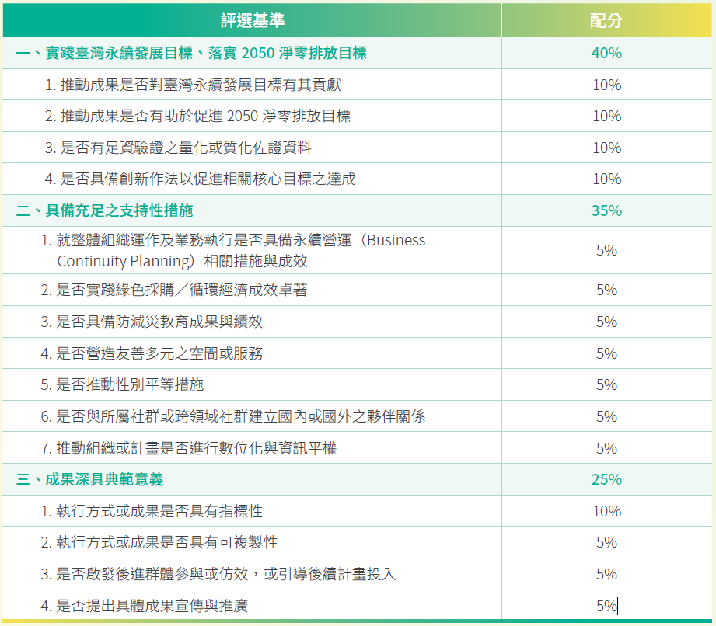
行政院國家永續發展委員會
評選基準配分

Slide 6
明晟(Morgan Stanley Capital International Inc.)
世界主要指數的供應商之一
1999 年開始以 ESG 指標作為股票的評級
MSCI除了編制指數，也為企業提供ESG的評等
超過200位經驗豐富的研究員，他們會針對33個ESG關鍵議題的數千個資料點去做評估
重點關注公司長期對於ESG風險的應變能力
MSCI Taiwan ESG Leaders Index

Slide 7
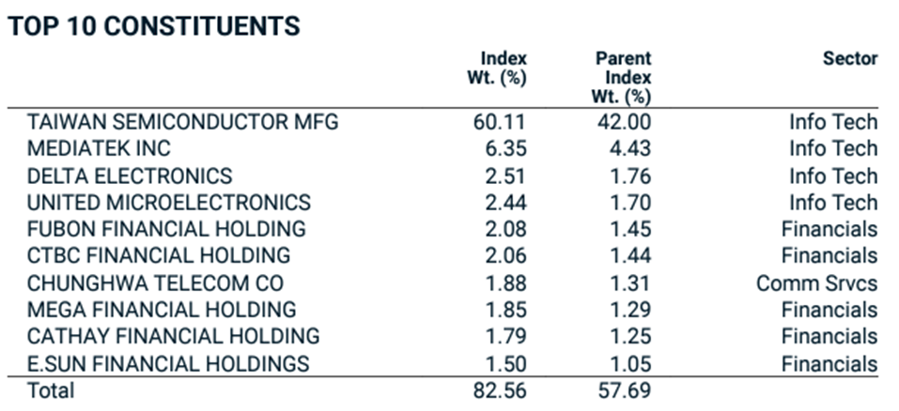
明晟(Morgan Stanley Capital International Inc.) MSCI Taiwan ESG Leaders Index

Slide 8
標普全球(S&P Global Inc.)
標普全球(S&P Global)為美國公開上市公司，公司主要提供金融資訊與統計數據，其ESG數據透過多方驗證機制且標準化的評核系統，評鑑全球11000多家企業的永續發展能力，其中更有超過2200家公司，透過標普全球的企業永續評比(CSA)直接提供更深入的資訊
標準普爾全球ESG 評分透過CSA進行的公司深入參與，衡量公司在重大ESG 風險、機會和影響方面的表現和管理
標準普爾全球 ESG 分數的衡量範圍為 0 – 100，其中 100 代表最高分數。 根據評分框架對多達1,000 個基礎數據點進行的評估，在問題級別授予分數，這些數據點評估其在永續發展主題上的可用性、品質、相關性和績效
S&P Global和Refinitiv（全球金融市場的基礎設施和數據提供商）於2021年對外發布公告，於網站免費公開自家評等的企業ESG分數

Slide 9
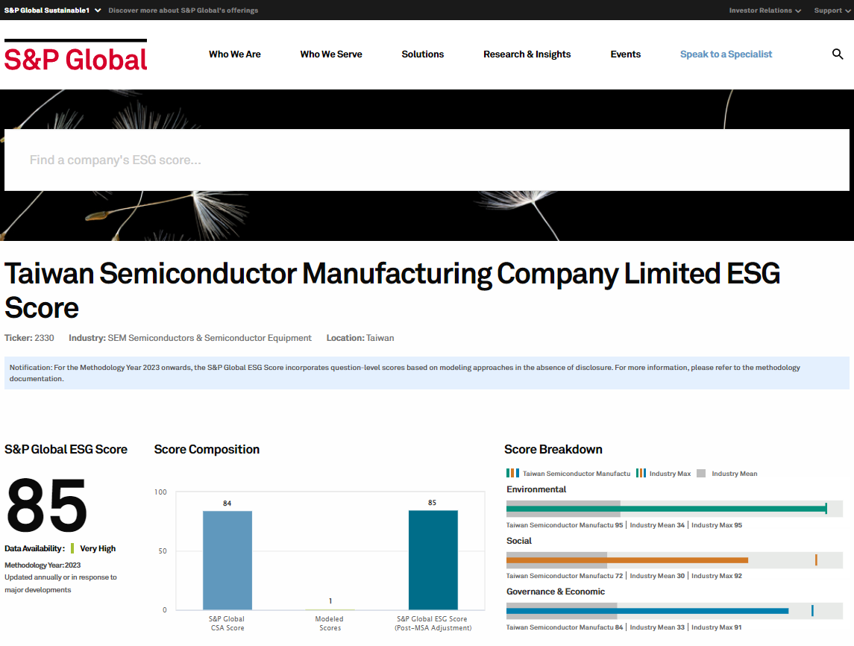
標普全球(S&P Global Inc.)

Slide 10
標普全球(S&P Global Inc.) Dow Jones Sustainability Indices(DJSI)
DJSI 是從美國道瓊工業指數(DJI)中延伸出來的永續指數，為全球第一個永續發展指數
DJSI係以企業永續評鑑法(Corporate Sustainability Assessment, CSA)，從ESG三個方面評價企業永續發展能力
2023 年入選 DJSI 之世界或新興市場指數的台灣企業共 35 間

Slide 11
富時羅素(FTSE Russell)
FTSE Russell公司隸屬於倫敦交易所集團，是全球代表性的指數、分析與數據供應商，其公司內部具有一套完善之ESG評分模型，就公司之公開資料如年報、CSR報告及公司網站等資料透過一套評分模型進行評級
FTSE Russell ESG評級衡量公司在環境、社會與治理的實踐績效，評分越高代表公司的ESG實踐表現越好
採用FTSE Russell國際標準的ESG評鑑模型(ESG Ratings Model)，針對環境、社會、公司治理三大支柱(Pillar)，包括環境面向(5類)、社會面向(5類)，以及公司治理面向(4類)共14個主題、約300項以上的題項對上市公司進行評鑑，並考量各主題之曝險程度，綜合評量上市公司之ESG整體表現
FTSE Russell與臺灣指數公司合編「FTSE4Good臺灣指數公司臺灣永續指數」(簡稱臺灣永續指數)

Slide 12
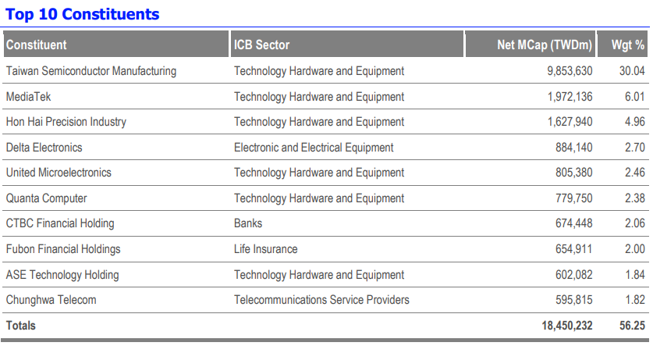
富時羅素(FTSE Russell) FTSE4Good TIP Taiwan ESG Index

Slide 13
其他ESG評鑑機構
Sustainalytics
隸屬於美國晨星(Morningstar)集團，是全球代表性的ESG研究與數據供應商，其公司內部具有一套完善之ESG評分模型，就公司之公開資料如年報、CSR報告及公司網站等資料透過一套評分模型進行評級
ISS ESG
隸屬美國Institutional Shareholder Services(ISS)集團，是全球代表性的公司治理與股東會研究供應商之一，其公司內部具有一套完善之ESG評分模型，就公司之公開資料如年報、CSR報告及公司網站等資料透過一套評分模型進行評級
穆迪公司(Moody's Corporation)
全球指標性的信用評等及ESG研究機構，其ESG數據係透過公開及非公開資料，多方驗證機制的評核系統，評鑑企業的永續表現而來

Slide 14
集保結算所【公司投資人關係整合平台】
臺灣集中保管結算所（Taiwan Depository & Clearing Corporation）配合金管會「永續金融」、「綠色金融行動方案」等規劃方向，透過國際合作提供國內投資人的多元ESG資訊工具
便利股東行使股東權利，督促企業落實公司治理
策略目標：
提供多元ESG評分資訊，推動整體市場對ESG的重視與了解
協助公司了解國際趨勢，促進與國際投資人與研究機構的互動
發展盡職治理相關服務，協助國內機構實踐責任投資
註冊登入後可查詢上市（櫃）公司的ESG分數

Slide 15
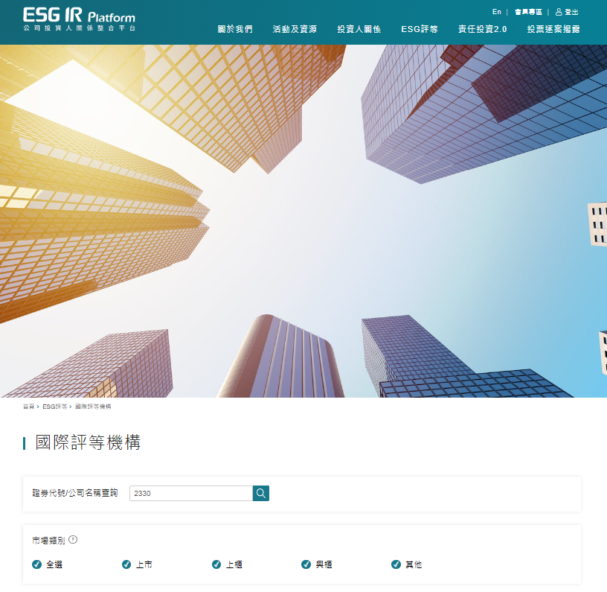
集保結算所【公司投資人關係整合平台】

Slide 16
證券交易所【ESGinfohub】
彙整了Market Highlights、 ESG資料庫、商品、相關資源及溫室氣體盤查等網頁
Market Highlights：提供臺灣資本市場及上市公司近期在ESG發展亮點，包括永續報告書、溫室氣體、公司治理、平等與多元、盡職治理及綠色金融等近期市場關注焦點
ESG資料庫
上市公司ESG儀表板
公司治理評鑑
永續報告書
ESG商品資訊
ESG相關資源
溫室氣體盤查：規範及指引

Slide 17
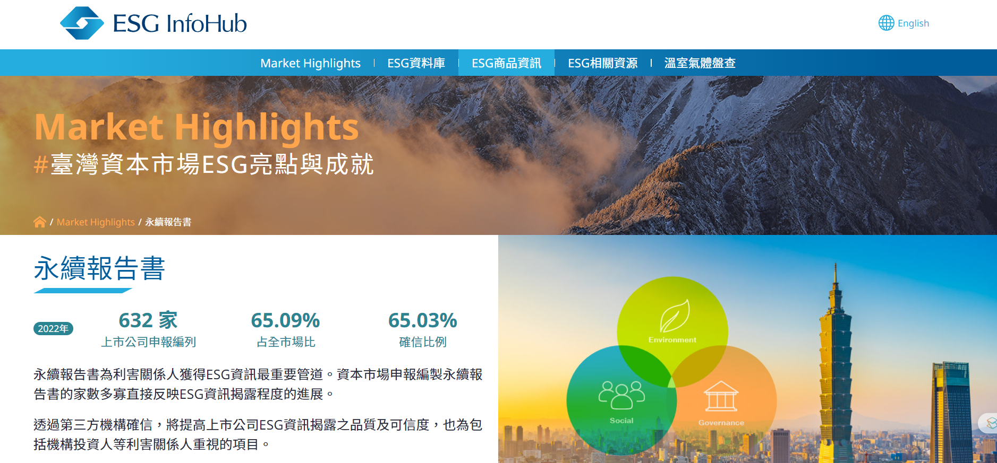
證交所【ESGinfohub】

Slide 18
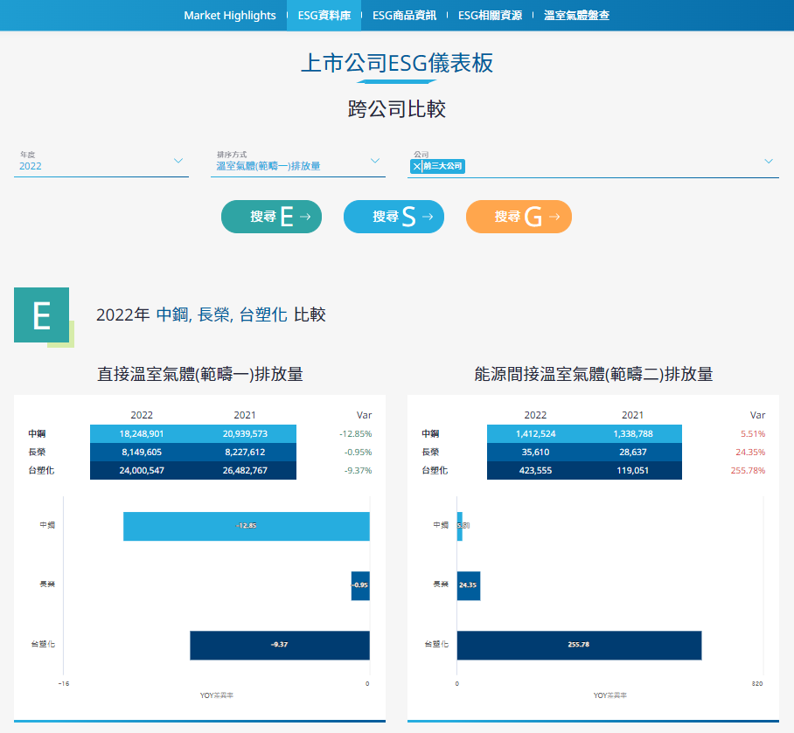
證券交易所【ESGinfohub】
上市公司ESG儀表板
讓使用者可以方便地查詢和比較上市公司的ESG資訊，使用者並可透過儀表板功能，快速對各項ESG指標進行跨公司及跨產業比較，並瞭解年度變化量

Slide 19
參考文獻
行政院國家永續發展委員會(2023)。112 年國家永續發展獎得獎專輯
明晟(2023)。官網資訊 https://www.msci.com/
標普全球(2023)。官網資訊 https://www.spglobal.com/
富時羅素(2023)。官網資訊 http://ftserussell.com/
臺灣集中保管結算所(2023)。公司投資人關係整合平台
https://irplatform.tdcc.com.tw/
臺灣證券交易所(2023)。ESGinfohub
https://esg.twse.com.tw/

